Slide 1
Protección contra incendios
Higiene y seguridad
Ley 19587 , decreto 351/79 y 911/96

Slide 2
objetivos
Dificultar iniciación de incendios
Evitar propagación del fuego y gases tóxicos
Asegurar evacuación de las personas
Facilitar acceso y tareas de extinción del personal de bomberos
Proveer instalaciones de detección y extinción
Formas de actuar ante un incendio

Slide 3
objetivos
Dificultar iniciación de incendios
Evitar propagación del fuego y gases tóxicos
Asegurar evacuación de las personas
Facilitar acceso y tareas de extinción del personal de bomberos
Proveer instalaciones de detección y extinción
Formas de actuar ante un incendio

Slide 4
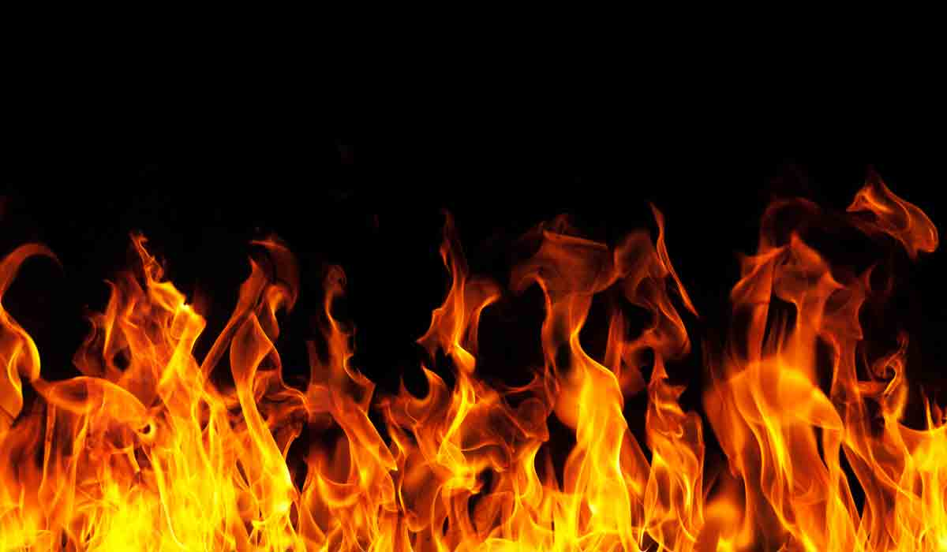
FUEGO : emisión de luz y calor producida por la combustión de la materia.
ELEMENTOS NECESARIOS PARA LA COMBUSTION :
Combustible
Comburente
Energía de activación

Slide 5








Clases de fuego
CLASE A = Combustión de solidos comunes.
CLASE B = Originados por líquidos o pastas semilíquidas.
CLASE C = Sobre materiales e instalaciones sometidos a corriente eléctrica.
CLASE D= Sobre metales.

Slide 6
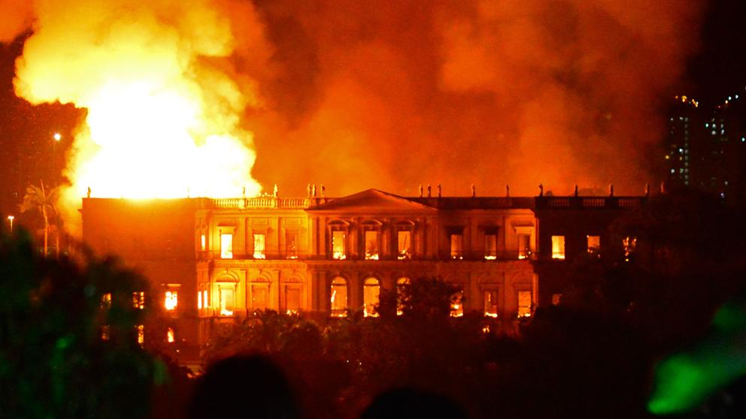
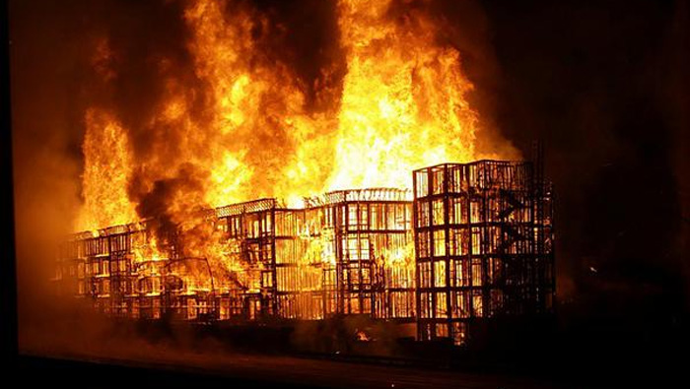
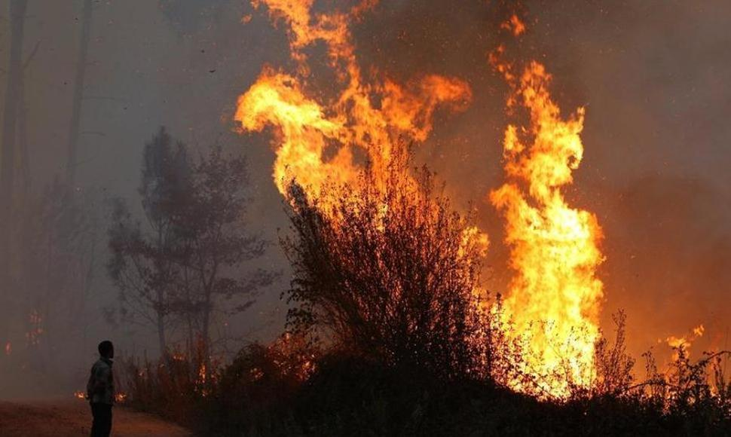
incendio
Es un fuego de grandes proporciones no controlable en el espacio ni tiempo, que arde de forma fortuita o provocada y destruye cosas que no están destinadas a quemarse.

Slide 7
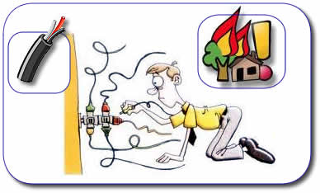
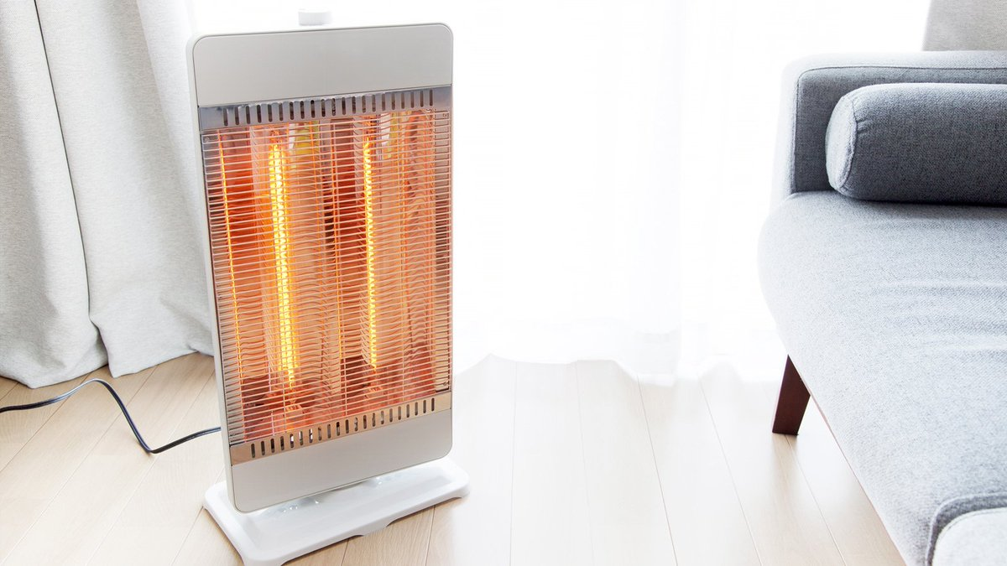
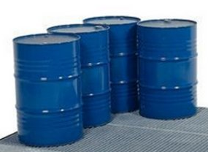
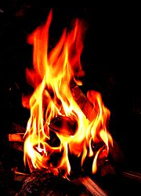
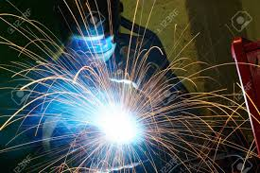
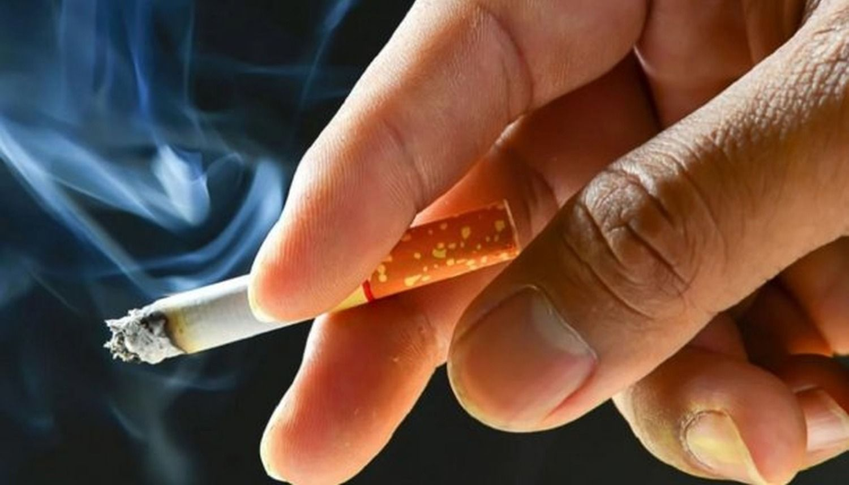
CAUSAS DE INCENDIOS:
  Eléctricas
  Cigarrillos y fósforos
  Líquidos inflamables y combustibles
  Falta de orden y aseo
  Fricción
  Chispas mecánicas
  Superficies calientes
  Llamas abiertas
  Chispas de combustión
  Corte y soldadura.
  Falta de equipos contra incendios e inspecciones

Slide 8
Marco legal
Ley de higiene y seguridad (ley19587)
Decreto 351/79, anexo VII

Slide 9
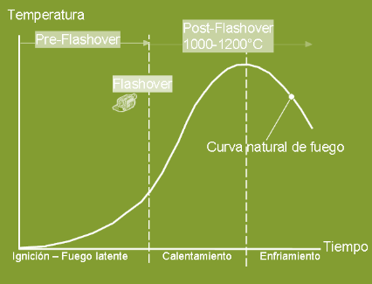
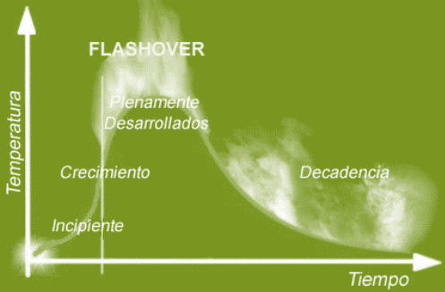
Curva de incendio natural

Slide 10
objetivos
Dificultar iniciación de incendios
Evitar propagación del fuego y gases tóxicos
Asegurar evacuación de las personas
Facilitar acceso y tareas de extinción del personal de bomberos
Proveer instalaciones de detección y extinción
Formas de actuar ante un incendio

Slide 11
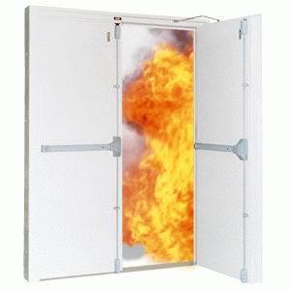
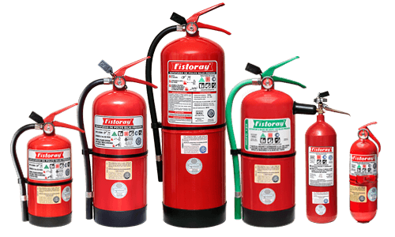
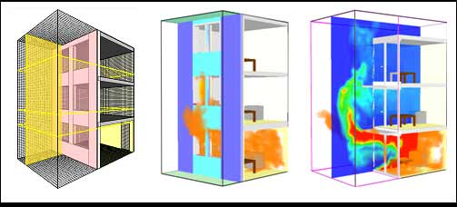
Protecciones contra incendio
Preventivo: evitar que se origine el incendio analizando los elementos susceptibles
Pasivo: impedir la propagación con la adecuada separación de los ambientes
Activo: extinción del incendio

Slide 12
Resistencia al Fuego de los Materiales Constructivos
Tiempo durante el cual los materiales o elementos constructivos, estando sometidos a efectos de un incendio, conservan las cualidades funcionales que tienen asignadas en el edificio.
De acuerdo a su resistencia al fuego los elementos constructivos se clasifican con un número que indica el tiempo en minutos en que mantienen sus propiedades como tal, precedidos de una letra “F”:
Puerta F 60 Resistencia al fuego 60 min

Slide 13
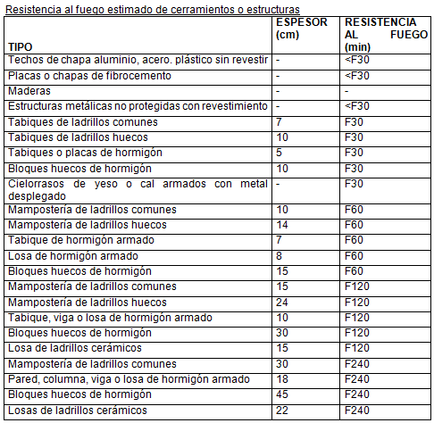

Slide 14
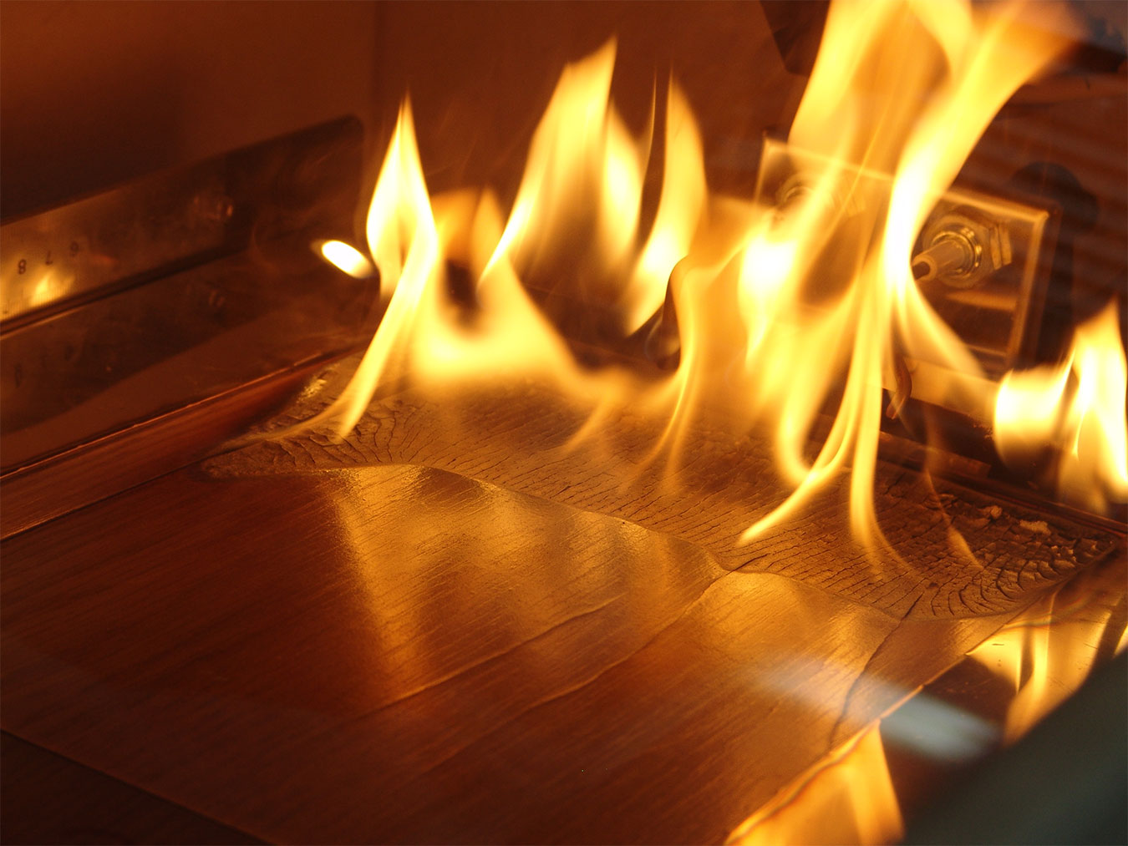
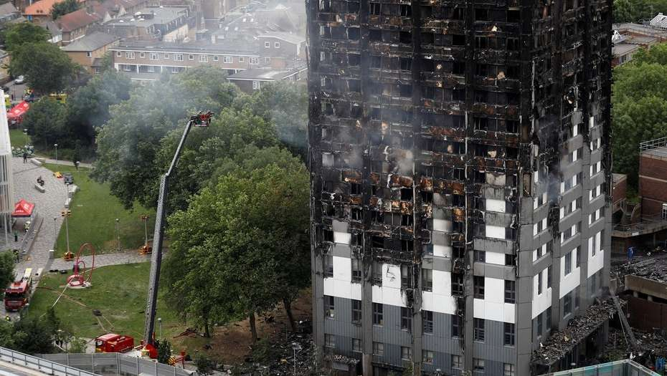
Cómo el material colabora como iniciador y propagador del fuego y en su desarrollo. Se debe analizar las propiedades del material:
    Inflamabilidad
    Combustibilidad
    Carga térmica
    Velocidad de propagación de llama
    Goteo del material fundido
    Producción de humo
    Producción de gases
Por lo tanto la estructura debe:
      A – Conservar su capacidad portante;
      B – Proteger a las personas del humo y gases nocivos;
      C – Aislar a las personas del calor;
      D – Facilitar la intervención de los bomberos.

Slide 15
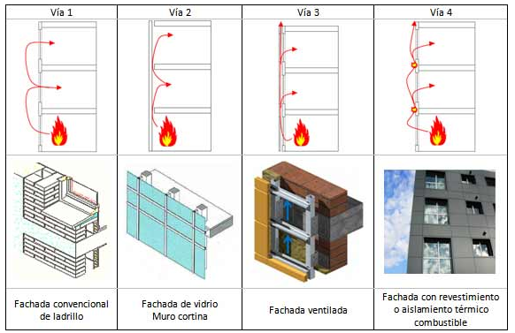
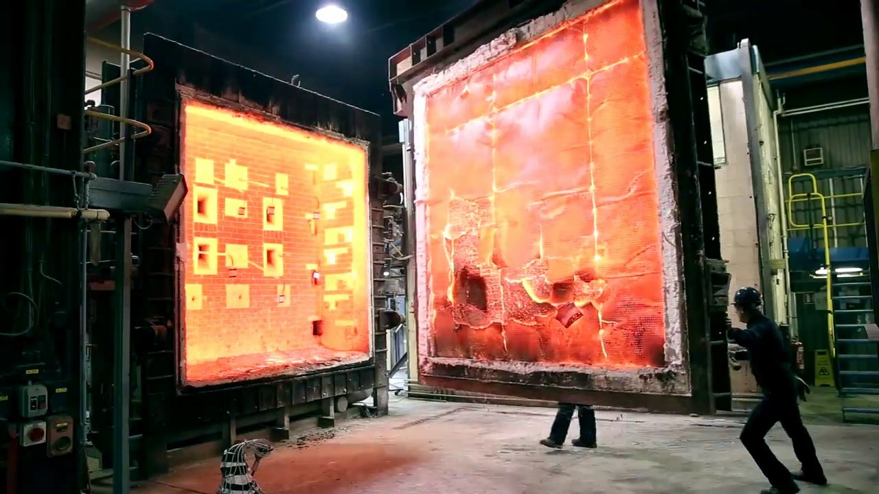
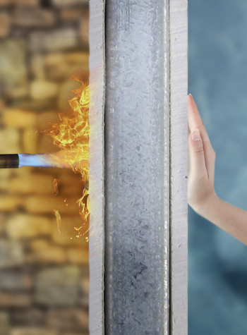
Muro cortafuego
Propagación externa de incendio
Vías de propagación de incendio y tipos de fachadas
Muro construido con materiales de resistencia al fuego conforme al sector de incendio que divide

Slide 16
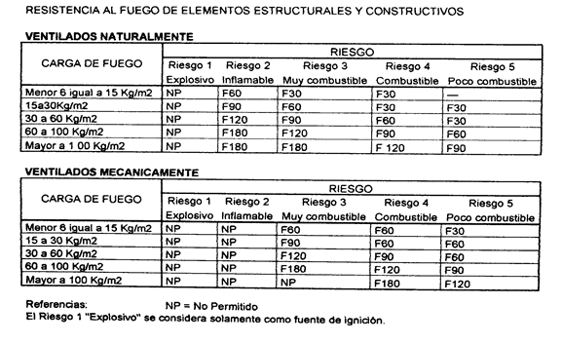
RESISTENCIA AL FUEGO

Slide 17
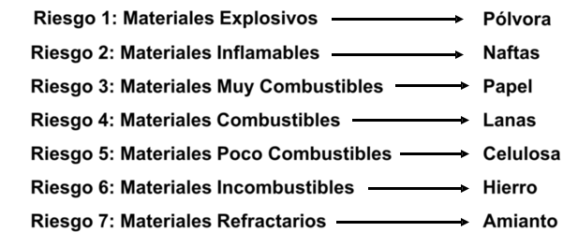
Riesgo de Incendio
Número adimensional, que permite considerar diversas categorías, en virtud de los materiales empleados con relación a su comportamiento ante el fuego

Slide 18
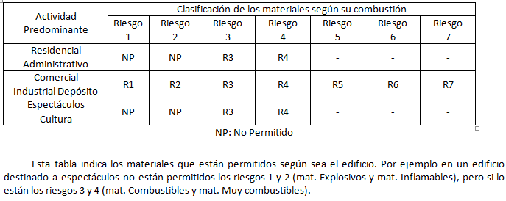
RIESGO DE LOS SECTORES DE INCENDIO

Slide 19
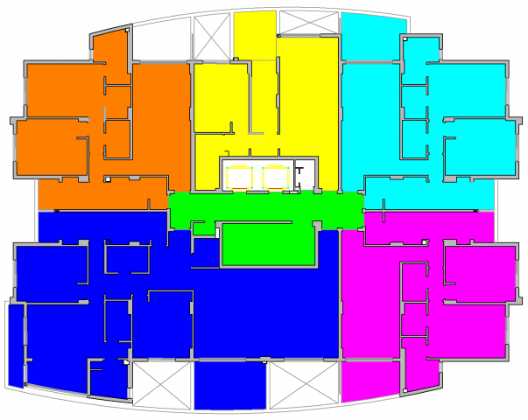
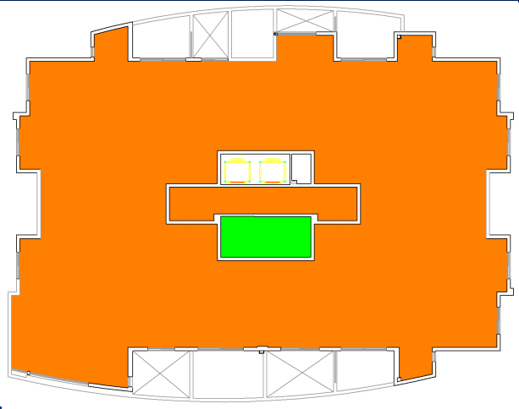
sector de incendio
Sector de Incendio: Local o conjunto de locales, delimitado por muros y entrepisos de resistencia al fuego acorde con el riesgo y carga de fuego que contiene, comunicado con un medio de escape

Slide 20
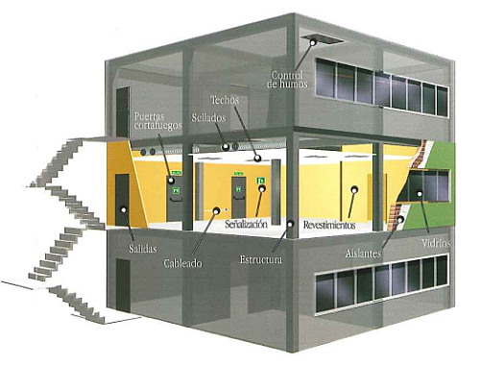
sector de incendio
Condiciones establecidas en la Ley:
    Abarque máximo del sector de incendio: Una planta
    Control de propagación vertical: conexiones verticales que impidan el paso del fuego, gases o humo de un piso a otro
    Control de propagación horizontal: dividir el sector de incendio, de acuerdo al riesgo con muros cortafuego, aberturas de paso con puertas de seguridad contra incendio y cierre automático.
    Todo sector de incendio deberá comunicarse en forma directa con un medio de escape.

Slide 21
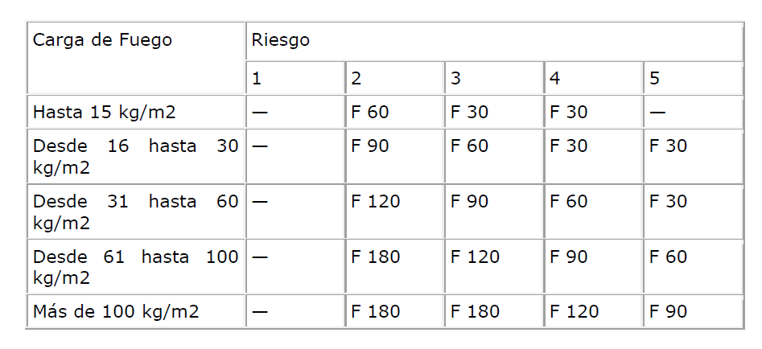
CARGA DE FUEGO
Peso en madera por unidad de superficie
(kg/m2) capaz de desarrollar una cantidad de calor equivalente a la de los materiales contenidos en el sector de incendio.
Define la “magnitud” que
tendrá un incendio.
En el caso de materiales líquidos o gaseosos contenidos en tubería, barriles o depósito, se los consideraran como uniformemente distribuidos sobre la superficie del sector de incendio.

Slide 22
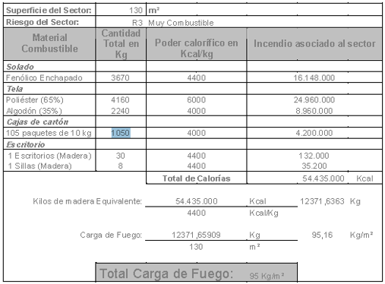
Ejemplo

Slide 23
objetivos
Dificultar iniciación de incendios
Evitar propagación del fuego y gases tóxicos
Asegurar evacuación de las personas
Facilitar acceso y tareas de extinción del personal de bomberos
Proveer instalaciones de detección y extinción
Formas de actuar ante un incendio

Slide 24
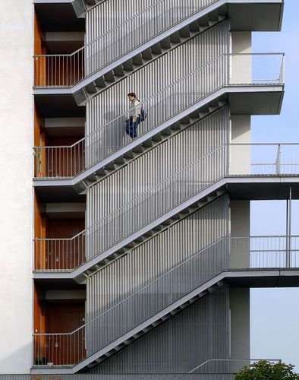
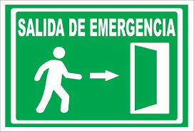
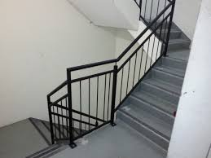
MEDIOS DE ESCAPE
Constituye una línea de tránsito para evacuación rápido y seguro
En un edificio de uno o mas niveles el medio de escape esta constituido por:
1) Una ruta horizontal, desde cualquier punto del piso hacia la salida o escalera mas cercana.
2) Una ruta vertical, que será la escalera.
3) Una tercera constituirá, si nos encontramos en un edificio, en la ruta de escape entre la escalera y la salida mas cercana de la edificación.

Slide 25
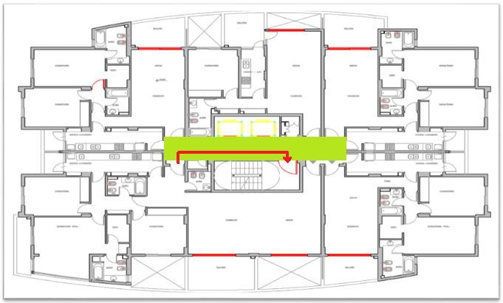
Distancias máximas permitidas hasta el medio de escape
-> 40 m a caja de escalera
-> 20 m a caja de escalera en subsuelo

Slide 26
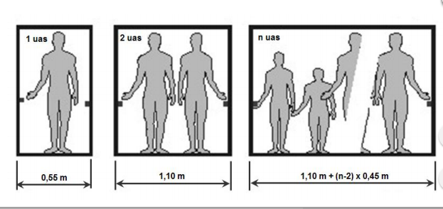
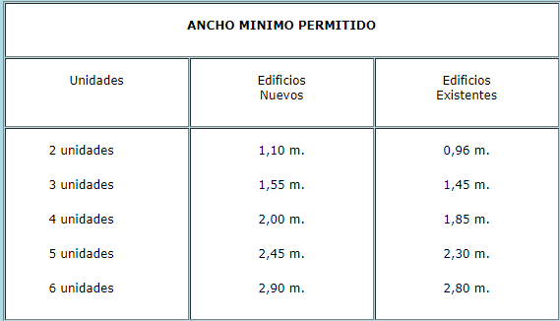
ANCHO TOTAL MINIMO
Distancia entre los zócalos del medio de escape.
Se expresará en unidades de anchos de salida que tendrán 0,55 m. cada una, para las dos primeras y 0,45 m. para las siguientes, para edificios nuevos. Para edificios existentes, donde resulten imposible las ampliaciones se permitirán anchos menores, de acuerdo al siguiente cuadro:

Slide 27
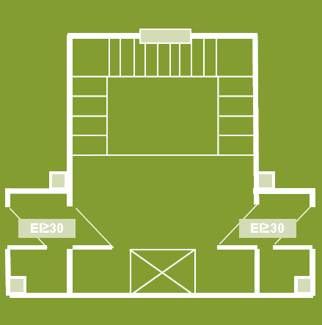
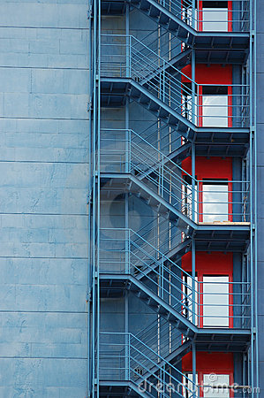
CAJA DE ESCALERA
Es un medio de evacuación seguro para las personas y se encargar de aislar los pisos para evitar el movimiento vertical del humo, gases y calor.
Trazado continuo y uso exclusivo para circulación.
Serán construidas en material incombustible y con muros de resistencia al fuego según el mayor riesgo existente.
Puerta de doble contacto, con apertura hacia el interior de la caja, máximo dos puertas que comuniquen al espacio.
Deberá estar señalizada e iluminada permanentemente.
Ventilación para control de humo.
Deberá estar libre de obstáculos y no se permite acceso a otro servicio a través de ellas.

Slide 28
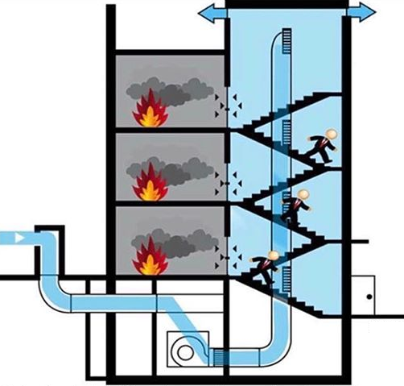
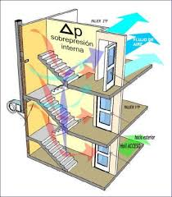
CAJA DE ESCALERA
Los descansos tendrán el mismo ancho que el de la escalera
Ninguna escalera podrá en forma continua seguir hacia el subsuelo.
Las cajas de escalera que sirvan a seis o más niveles deberán ser presurizadas.
La presurización es un sistema de ventilación mecánica donde se instala un conjunto de moto ventiladores, que inyectan aire en la caja de escalera generando una sobrepresión, para evitar la infiltración de humo en caso de incendio.

Slide 29
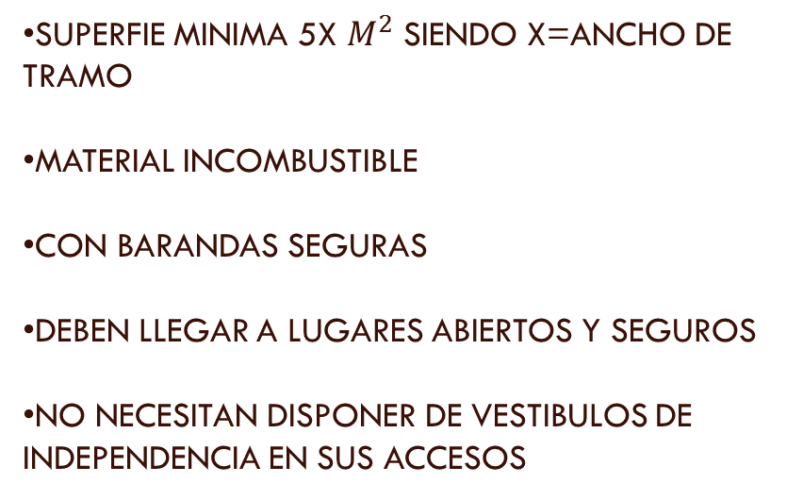
ESCALERAS EN EL EXTERIOR DEL EDIFICIO
SUPERFIE MINIMA 5X $M^{2}$ SIENDO X=ANCHO DE TRAMO
MATERIAL INCOMBUSTIBLE
CON BARANDAS SEGURAS
DEBEN LLEGAR A LUGARES ABIERTOS Y SEGUROS
NO NECESITAN DISPONER DE VESTIBULOS DE INDEPENDENCIA EN SUS ACCESOS

Slide 30
objetivos
Dificultar iniciación de incendios
Evitar propagación del fuego y gases tóxicos
Asegurar evacuación de las personas
Facilitar acceso y tareas de extinción del personal de bomberos
Proveer instalaciones de detección y extinción
Formas de actuar ante un incendio

Slide 31
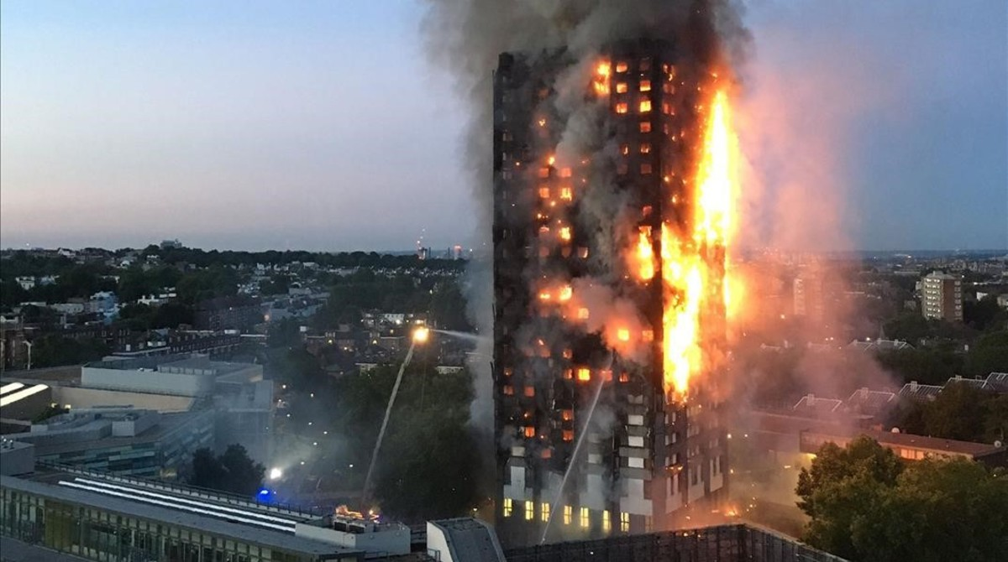
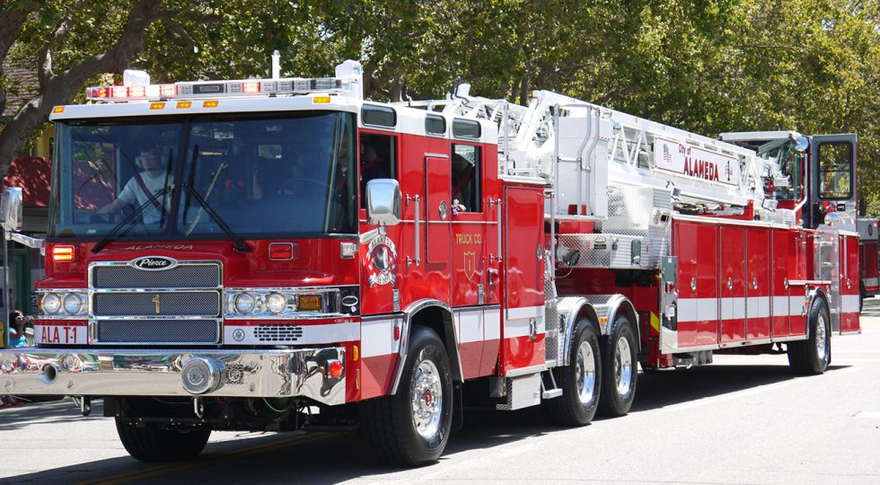
La ley establece:
Las edificaciones deben cumplir ciertas condiciones:
DE SITUACION
DE CONSTRUCCION
DE EXTINCION
GENERALES
GENERALES
GENERALES
ESPECIFICAS
ESPECIFICAS
ESPECIFICAS

Slide 32
DE SITUACIÓN
Las cuales constituyen requerimientos específicos de emplazamiento y acceso a los edificios, conforme a las características del riesgo de los mismos.
  Si la edificación se desarrolla en pabellones, se dispondrá el acceso a cada pabellón para los vehículos del servicio de bomberos.
  El edificio se situará aislado de los predios colindantes y de las vías de tránsito y en general, de todo local de vivienda o de trabajo.
  Cualquiera sea la ubicación del edificio, estando éste en zona urbana o densamente poblada, el predio deberá estar cercado con un muro con h > 3m
GENERALES
ESPECIFICAS

Slide 33
DE CONSTRUCCIÓN
Las condiciones de construcción constituyen reglas a observarse en la disposición de los locales, en las características de las paredes, en las dimensiones de las puertas y vías de escape y en los materiales a emplear según el riesgo de incendio de los locales.
Elementos constructivos limitantes de sector de incendio deberá tener una resistencia al fuego conforme al cuadro de "Resistencia al Fuego“.
Puertas y ventanas deben tener cierre automático.
Salas de máquinas deben tener protección F60 como mínimo
A menos de 5 m de la línea municipal debe haber elementos para cortar el suministro de gas y electricidad
En edificios con h > 25 m debe haber ascensor con características contra incendio
GENERALES

Slide 34
ESPECIFICAS
Cajas de ascensores y montacargas estarán limitadas por muros de resistencia al fuego, deberán tener mismo rango que estos, y serán de doble contacto y cierre automático.
Los sectores de incendio deberán tener una superficie de piso menor a 1000 m2. Si no se cumple, deberán colocarse subdivisiones con muros cortafuegos. La otra opción será proteger el área con rociadores automáticos. (para superficies menores a 2000m2)
Los locales donde se utilicen películas inflamables deben ser construidos en una sola planta, sin edificación superior.
En depósitos de materiales líquidos con capacidad mayor a 3000 litros, se deberán adoptar medidas que aseguren la estanqueidad.
Los medios de escape del edificio con sus cambios de dirección (corredores, escaleras y rampas), serán señalizados en cada piso mediante flechas indicadoras de dirección

Slide 35
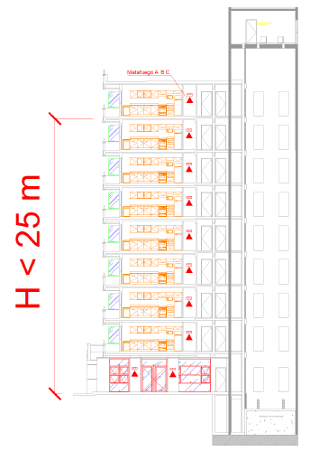
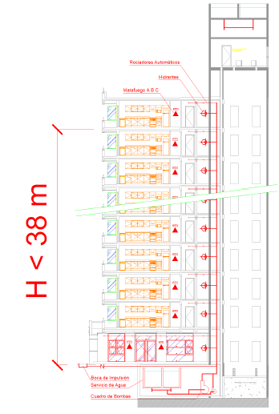
DE EXTINCIÓN
Las condiciones de extinción constituyen el conjunto de exigencias destinadas a suministrar los medios que faciliten la extinción de un incendio en sus distintas etapas.
Matafuegos con potencial mínimo de extinción equivalente a 1 A y 5 BC. En cada piso y lugares visibles , accesibles y distribuidos cada 200m2.
Desde el segundo subsuelo hacia abajo deberán colocarse rociadores
La piscina cuyo fondo se encuentre sobre el nivel del predio deberá equiparse con una cañería de Ø 76mm de y una llave doble de incendio de Ø 63,5mm para utilizar el agua en caso de incendio
Edificios con h < 25 m → matafuegos
Edificios con 25<h<38 m → cañería montante con llave de incendio de 45mm en cada piso, conectada a una boca de impulsión en la entrada del edificio
Edificio con h > 38 m deberá cumplir con condición específica E1, debe tener matafuegos, hidrantes y rociadores en los medios de escape.
GENERALES

Slide 36
ESPECIFICAS
Se instalará un servicio de agua, cuya fuente de alimentación será determinada por la autoridad de bomberos de la jurisdicción correspondiente.
Se colocará sobre el escenario, cubriendo toda su superficie un sistema de lluvia, cuyo accionamiento será automático y manual.
En los estadios abiertos o cerrados con más de 10.000 localidades se colocará un servicio de agua a presión, satisfaciendo la Condición E 1.
Cuando el edificio conste de piso bajo y más de 2 pisos altos y además tenga una superficie de piso que sumada exceda los 900 m2 contará con avisadores automáticos y/o detectores de incendio.
Además contará con rociadores automáticos.

Slide 37
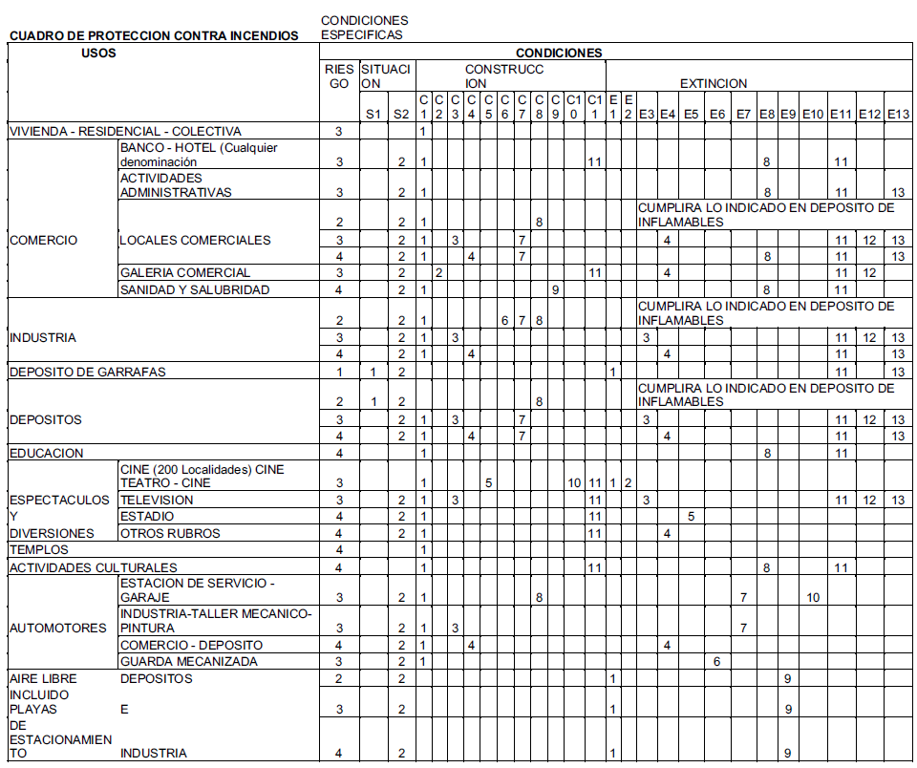
CONDICIONES ESPECIFICAS

Slide 38
objetivos
Dificultar iniciación de incendios
Evitar propagación del fuego y gases tóxicos
Asegurar evacuación de las personas
Facilitar acceso y tareas de extinción del personal de bomberos
Proveer instalaciones de detección y extinción
Formas de actuar ante un incendio

Slide 39
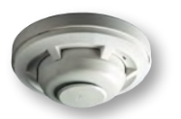
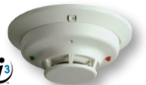
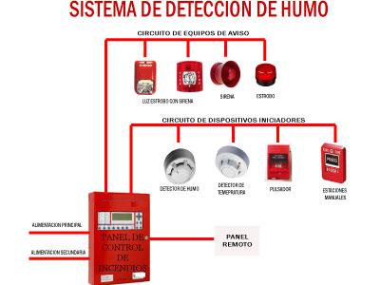
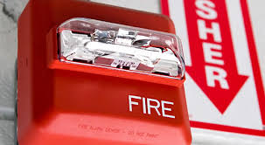
Sistemas de detección de fuego
Detectores de calor (temperatura critica y diferencial)
Detector de humo (por ionización)
Detector de llama (sensible a radiación infrarroja)

Slide 40
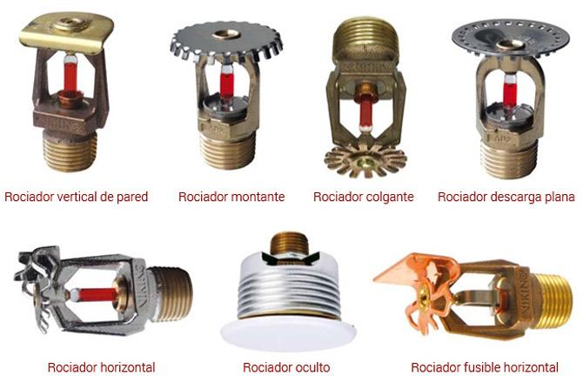

Clasificación de extintores según su movilidad
Instalaciones fijas o de accionamiento manual o automático
Los rociadores automáticos son dispositivos termosensibles diseñados para reaccionar a temperaturas predeterminadas produciendo en forma automática la liberación de un chorro de agua que distribuyen en formas y cantidades específicas sobre zonas designadas

Slide 41



Condiciones que deben cumplir :
-Fusibles metálicos o con ampolletas que actúa a una temperatura de 68 a 79 °C
-Rociadores cada 9 m2
-Separación máxima entre ellos de 3,66 y 1,83m respecto a los muros.

Slide 42

Calculo de cantidad y distribución de rociadores:
1-Calcular la demanda de caudal y presión en la válvula de entrada del sistema
2-Identificar la clasificación de la ocupación protegida.
3-Seleccionar el tamaño del área de operación de rociadores (Área de Diseño).
4- Determinar el número de rociadores contenidos en el área de diseño.
N_{r} = A_{d}/A_{r}
5-Para poder calcular la demanda de agua según el riesgo que nos ocupa, es necesario definir el factor K del rociador:
Qr = K √p
Siendo el caudal de los rociadores aproximadamente: Caudal Rociadores QR = 70.000 – 100.000 L

Slide 43


Extintores semifijos
-El sistema más común es el de agua a presión
-El número de bocas
-Prueba hidráulica
El agua de reserva para incendio puede ser cualquier reservorio de agua limpia (No necesariamente potable), que garantice un volumen de agua permanente

Slide 44


Extintores Móviles
Elección del extintor

Slide 45



Aparatos extintores de primera intervención: equipos portátiles o manuales.
a) Colgados a la pared < 25 litros.
b) Transportables manualmente con ruedas 25 – 250 litros.
c) Transportables con vehículos remolcados > 250 litros.

Slide 46


Tipos de matafuegos
Eliminación del Combustible
Sofocación
Refrigeración

Slide 47


Características de algunos matafuegos manuales

Slide 48


Criterios a tener en cuenta para la ubicación de los matafuegos:
Favorezcan una distribución uniforme.
• Sean de fácil acceso.
• Estén relativamente libres de obstáculos.
• Estén cerca de los trayectos normalmente recorridos.
• Estén cerca de las puertas de entrada y de salida.
• No estén expuestos a sufrir daños físicos.
• Sean fácilmente visibles.

Slide 49



PASOS PARA LA UTILIZACIÓN DE EXTINTORES:
Reconocer ubicación del extintor
Seleccionar el extintor adecuado
Transportar el extintor hasta el foco de incendio
Operación del extintor

Slide 50


GAS HALÓN
Los halogenados son productos químicos que tienen la capacidad de extinguir el fuego mediante la captura de os radicales libres que se generan en la combustión.
Además de la alta efectividad del halón, este contaba con otras propiedades tales como la baja toxicidad y el no provocar daños ni dejar residuos sobre los equipos electrónicos y eléctricos sobre los cuales se descargaban.

Slide 51


Los sistemas de agentes halogenados se consideran generalmente útiles para los siguientes tipos de riesgos:
Cuando se requiere un agente limpio o más limpio que el CO2.
Cuando es necesario realizar una descarga de inundación total en ambientes habitables.
Cuando sea necesario una rápida extinción.
Cuando existen circuitos eléctricos o electrónicos con corriente eléctrica, o instalaciones o equipos energizados
Entre otros.
El gas inergén es una mezcla de gases (nitrógeno, argón y dióxido de carbono) que extingue el fuego gracias al desplazamiento del oxígeno, a diferencia del halón, que se combina con él.
El inergén se suele instalar como medio de extinción de incendios en estancias cerradas, tales como centros de proceso de datos. Para ello se habilita una pequeña sala donde se ubican las bombonas de gas.

Slide 52







Señalización

Slide 53
objetivos
Dificultar iniciación de incendios
Evitar propagación del fuego y gases tóxicos
Asegurar evacuación de las personas
Facilitar acceso y tareas de extinción del personal de bomberos
Proveer instalaciones de detección y extinción
Formas de actuar ante un incendio

Slide 54


Como actuar ante un incendio
- Evacuación por zonas despejadas.
- Se bajara por escaleras y no por ascensores.
- Cortar el flujo eléctrico.
En caso de alta tensión solo después de usar sustancias extintoras. Hay que disponer de alumbrado de emergencia.
- Retirar combustibles.
- En recintos cerrados, sobre todo tras emplear sustancias extintoras que desplacen oxígeno, ventilar bien para que no se concentren gases que puedan originar explosiones.
- Como el fuego se puede reavivar seguir enfriando el combustible y vigilar tras su aparente enfriamiento.

Slide 55


Como actuar ante un incendio

